Slide 1
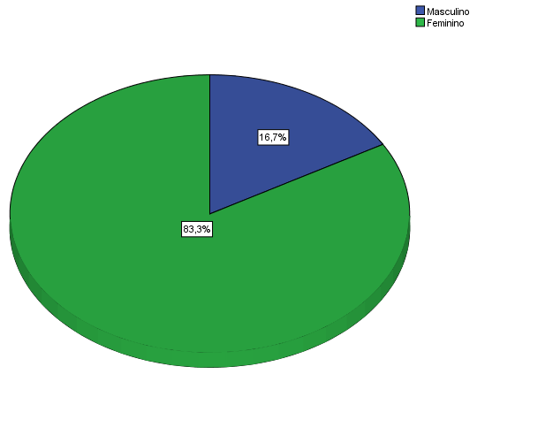



IX CONGRESSO INTERNACIONAL D’ ASPESM:
Saúde Mental Para Todos
Prevalência de sobrecarga do Cuidador Informal do Idoso Dependente
Ferreira, M.¹; Teixeira, J. ² ; Moreira, T. ³
INTRODUÇÃO
Em relação aos idosos dependentes, no Índice de Lawton & Brody, avalia o grau de dependência nas AIVD, conclui-se que 62,2% dos idosos (n=56) são dependentes totais, 20 % (n=18) ostenta dependência grave, 11,1% (n=10) apresenta dependência moderada e 6,7% dos idosos (n=6) são dependentes ligeiros.
Na sobrecarga moderada, consideram-se as sub-escalas com médias entre os 25 e 50, identificaram-se 4 fatores negativos (SE - sobrecarga emocional, IVP - implicação na vida pessoal, SF- sobrecarga financeira e RE - reações a exigências). O fator IVP (M=47,4) com valor mais elevado da sobrecarga, os fatores SE (M= 37,5) e RF (M=33,9) e por fim o fator RE (M=31, 8). Como fatores positivos identificaram-se 2 fatores (MEC - mecanismo de eficácia e de controlo e SupFam - suporte familiar). Verifica-se o fator MEC (M=69,3) e o fator SupFam (M= 64,4), sendo que estes são invertidos.Na sobrecarga ligeira, as sub-escalas que apresentam valores 1 e 25, verifica-se a existência da sub-escala, de fator positivo (SPF - satisfação com o papel e com o familiar), com um valor de M=81,6, à semelhança dos fatores MEC e SupFam este também é invertido.
Tendo em conta os pontos de corte do QASCI, verifica-se que a média de 33,5 pode ser categorizada como sobrecarga moderada.
O envelhecimento é um fenómeno pessoal e de variabilidade individual, e que está associado a um conjunto de alterações biológicas, psicológicas e sociais que se acionam ao longo do ciclo vital, exigindo uma contínua adaptação e procura de equilíbrios (Martins, 2014).
O Cuidador Informal (CI) é aquele que cuida mais proximamente, durante mais tempo colabora nas Atividades de Vida Diária (AVD’s) em que a pessoa necessita de ajuda, sendo que a mesma é não renumerada, independentemente da sua formação ou experiência de vida (Almeida, 2015). São parceiros no desempenho dos cuidados de saúde ao idoso dependente a curto e longo prazo, são responsáveis pelo bem-estar físico, emocional e social dos idosos que estejam a seu cargo, pelo que deve constituir uma prioridade nas políticas de saúde (Grácio, 2014).
A sobrecarga do cuidador refere-se ás consequências físicas, psicológicas e sociais que resultam do ato de cuidar de um individuo dependente e da prestação ininterrupta de cuidados (Sequeira, 2012).
PALAVRAS-CHAVE
Cuidador informal; Idoso dependente; Sobrecarga.
Gráfico 1 - Género
OBJECTIVO
Estudo descritivo quantitativo e transversal. Amostra constituída por 90 CI de Idosos, da região Norte. Amostragem não probabilística por bola de neve. Recolha de dados efetuada por questionários sócio demográfica e Questionário de Avaliação da Sobrecarga do Cuidador Informal (QASCI).
Gráfico 2 - Índice de Lawton & Brody
METODOLOGIA
Estudo descritivo quantitativo e transversal. Amostra constituída por 90 CI de Idosos, da região Norte. Amostragem não probabilística por bola de neve. Recolha de dados efetuada por questionários sócio demográfica e Questionário de Avaliação da Sobrecarga do Cuidador Informal (QASCI).
Gráfico 3 – Fatores de Sobrecarga
PRINCIPAIS RESULTADOS
A amostra é constituída por 90 CIs de idosos dependentes. 83,3% (75) dos CIs são mulheres e 16,7 % (15) são homens. A média de idades é 48,2 anos (DP=11,4), sendo o mais jovem 21 anos e o mais velho 77 anos. A média de tempo de cuidados informais que a pessoa possui a função de CI é de 4,5 anos, sendo o máximo de 30 anos e o mínimo 1 ano.
CONCLUSÕES
Como sobrecarga moderada teremos os fatores SE, IVP, SF, RE, MEC e SupFam. Nos resultados obtidos, o fator SPF, apresenta uma sobrecarga ligeira. No que concerne à Sobrecarga Total a amostra possuí sobrecarga moderada.
1, 2, 3 - Universidade Fernando Pessoa
Referências Bibliográficas: 1. Almeida, A. (2015). Nível de sobrecarga e dificuldades do cuidador informal. Instituto Politécnico de Viseu, Viseu.2. Martins, O. (2014). A Família do Idoso Dependente – Análise das necessidades/dificuldades no cuidar no domicílio. Viana do Castelo: Instituto Politécnico de Viana do Castelo – Escola Superior de Saúde. 3. Grácio, A. (2014). Os impactes percecionados pelos cuidadores informais do concelho de Nisa. Portalegre, Instituto Politécnico de Portalegre – Escola Superior de Educação de Portalegre. 4. Sequeira, C. (2012). Difficulties, coping strategies, satisfaction and burden in informal Portuguese caregivers. Journal of clinical Nursing. Oxford, 22, 491-200.
Bragança, 18 e 19 de outubro de 2018

